Slide 1
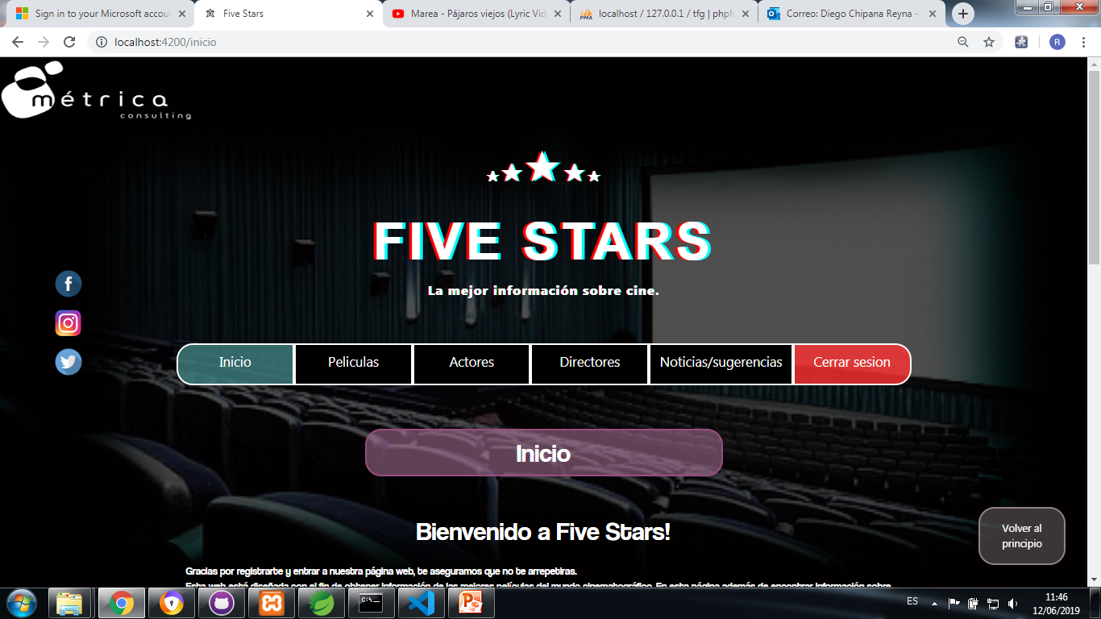
TFG-FIVE STAR
Diego Joaquín Chipana Reyna
Raquel Sadornil Garzón
2ºDAW 2019

Slide 2
Idea de proyecto
De que trata
Es una aplicación web que reúne información sobre películas, actores y directores
Origen
Cine como hobby
Pocas páginas que reúnan la información tanto de películas como de actores y directores
Beneficios
Fácil de usar
Resumen de información relevante

Slide 3
Diagramas
Tiempo
Análisis
Tiempo previsto
13H 40min
Código
Front
Back
Tiempo empleado
16H 35min
Tiempo previsto
Tiempo previsto
Tiempo utilizado
Tiempo utilizado
22H
16H
27H
40H

Slide 4
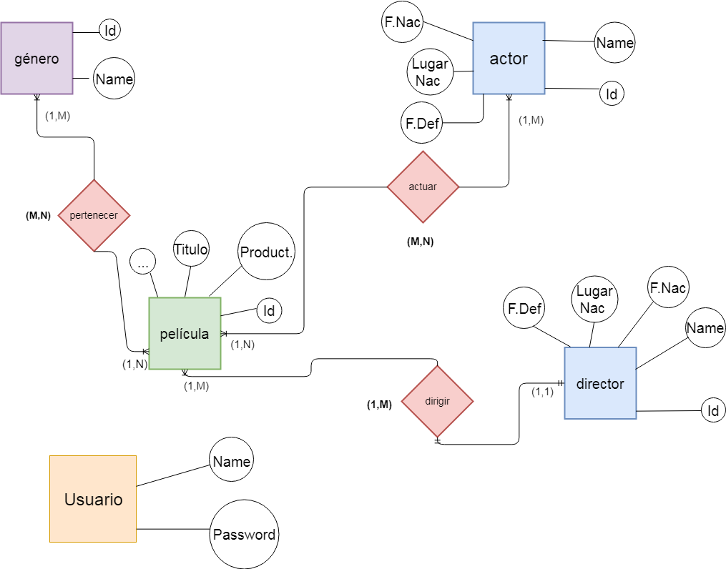
Diagramas
Entidad-Relación

Slide 5
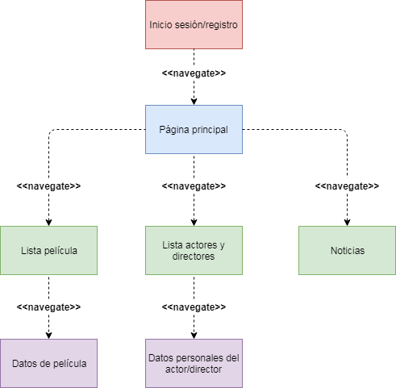
Diagramas
Navegación

Slide 6
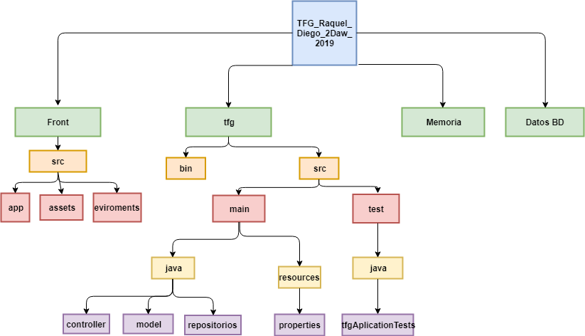
Diagramas
Archivos

Slide 7


Tecnologías usadas
Para nuestro proyecto hemos usado las tecnologías más demandadas del mercado:

Slide 8
Capturas de código

Slide 9

Demo

Slide 10

Problemas

Slide 11


Conclusiones y mejoras

Slide 12


Slide 13

Preguntas

